Slide 1
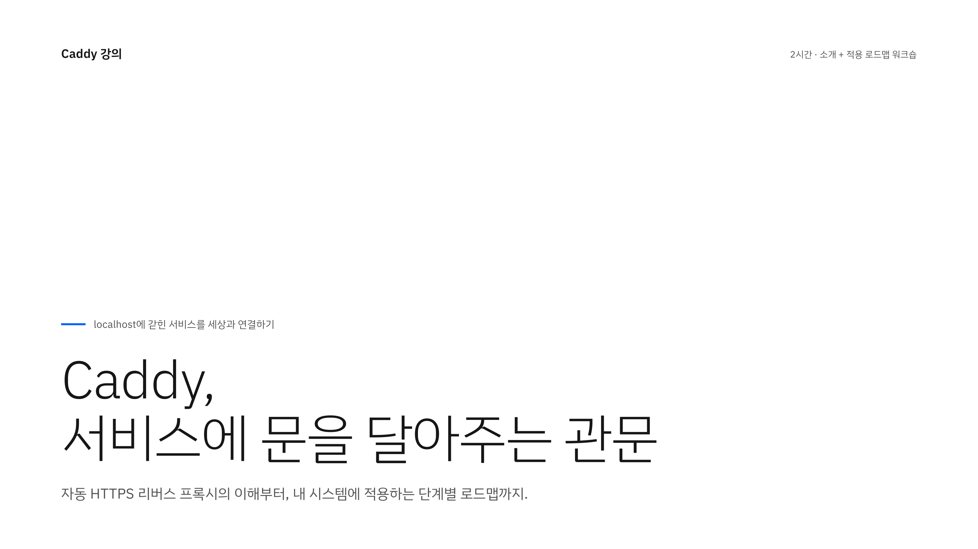
Notes:
인사. 오늘 목표: 1부는 Caddy가 무엇이고 왜 필요한지, 2부는 직접 띄워보고 각자 자기 시스템에 적용할 로드맵을 그려서 돌아간다. 실습 환경(Docker Desktop) 미리 켜두라고 안내.

Slide 2
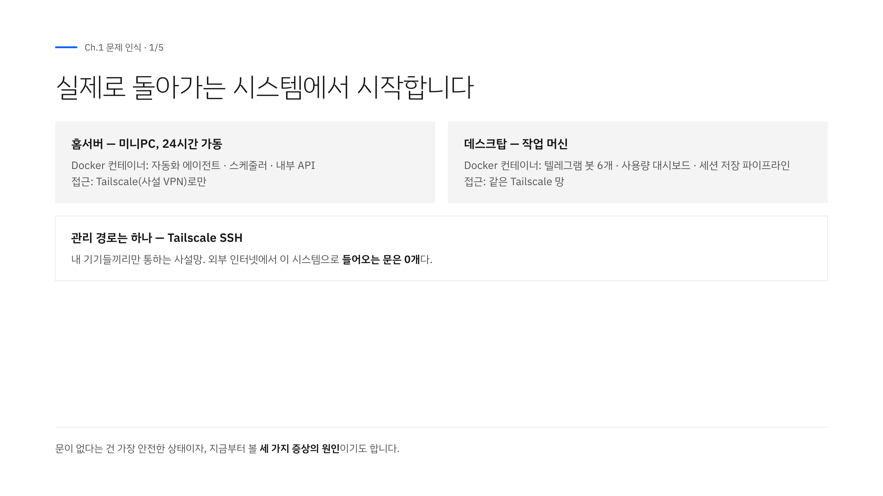
Notes:
핵심: 이건 남의 얘기가 아니라 실제로 돌아가는 시스템이다. 각 박스를 짚으며 소개. 마지막 줄 강조 — 밖에서 들어오는 문이 하나도 없다.

Slide 3
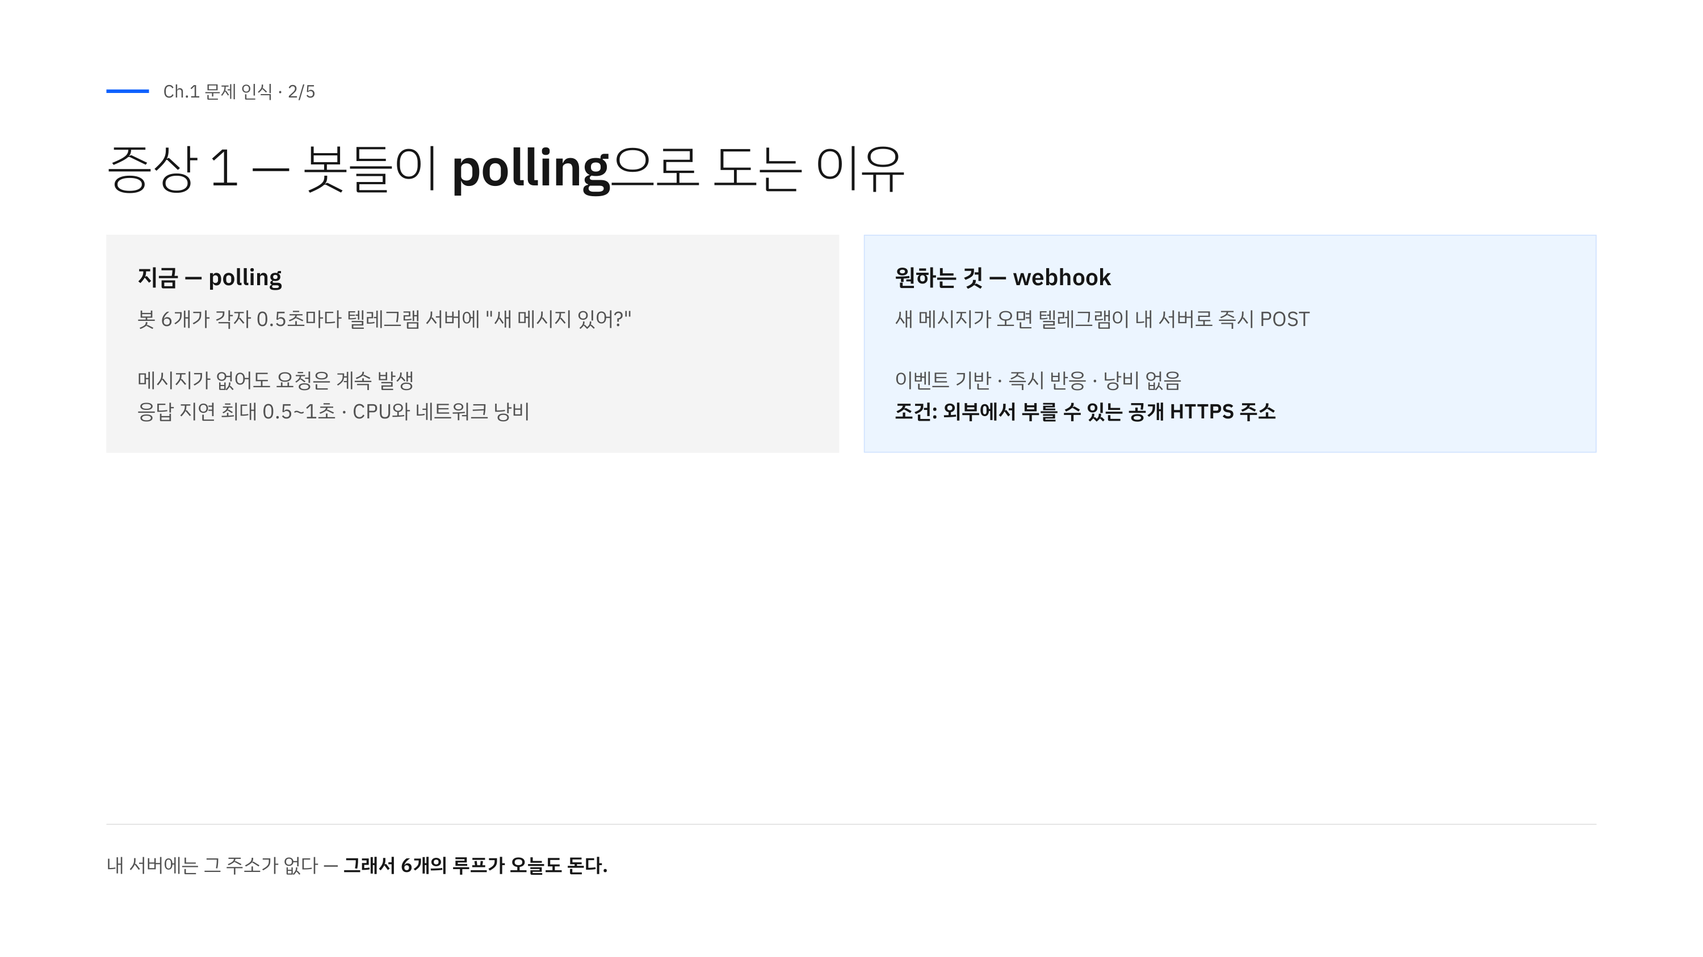
Notes:
웹훅은 공개 HTTPS 주소가 필수인데 내 서버엔 그게 없다. 왼쪽: 6개 봇이 0.5초마다 묻는 루프. 오른쪽: 웹훅은 이벤트 즉시 수신 — 하지만 조건이 '공개 HTTPS 주소'.

Slide 4
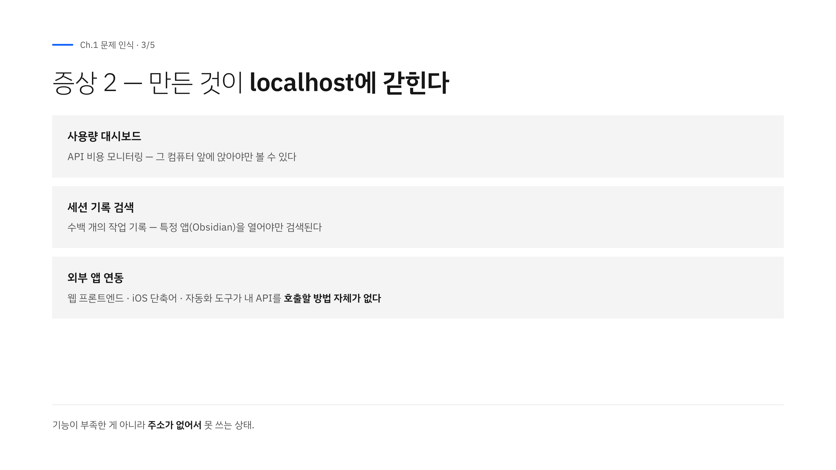
Notes:
만든 것을 밖에서 못 쓴다. 세 사례를 빠르게. 마지막 — 외부 앱(Vercel 프론트, iOS 단축어, n8n)이 내 API를 부를 방법이 없다는 게 확장의 병목.

Slide 5
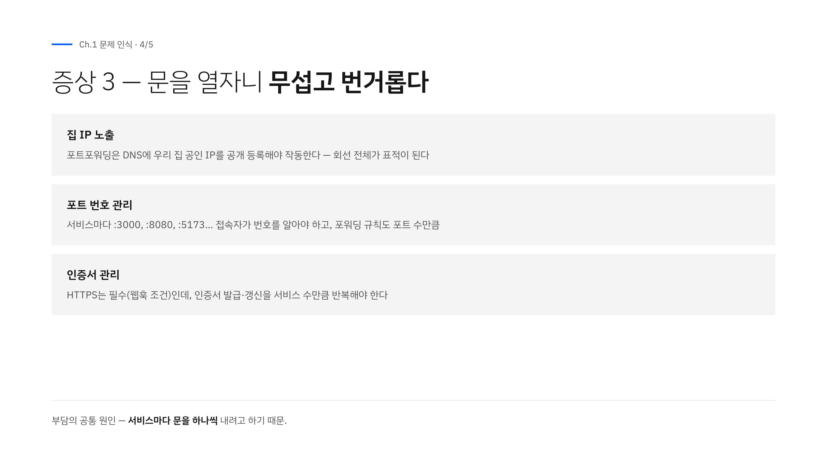
Notes:
그럼 문을 열면 되지 않나? 세 가지 부담. IP 노출의 원리는 2부(18번)에서 자세히 — 여기선 부담의 목록만.

Slide 6
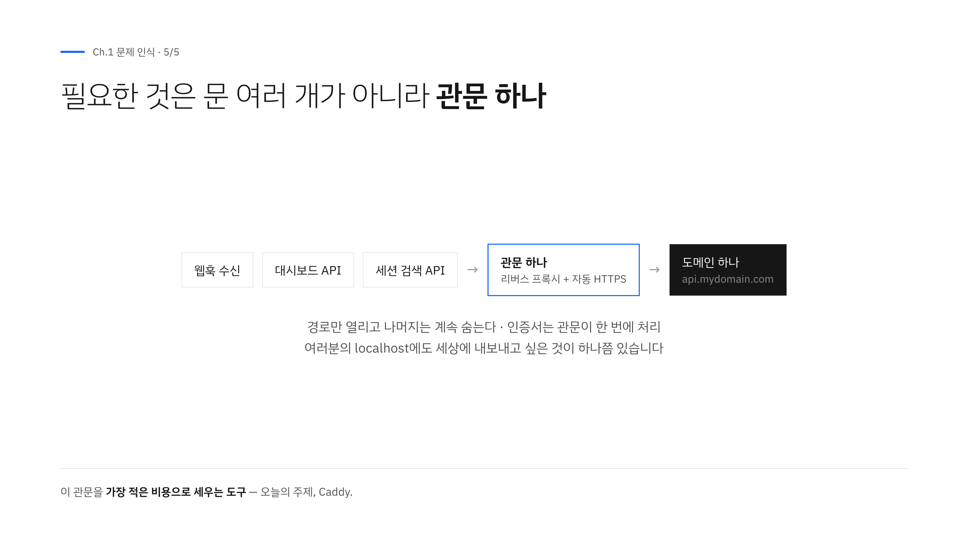
Notes:
일반화: 여러분의 localhost에도 이런 게 하나쯤 있다. 답은 문을 여러 개 내는 게 아니라 관문 하나 — 리버스 프록시 + 자동 HTTPS. 그걸 가장 싸게 세우는 도구가 오늘의 주제.

Slide 7
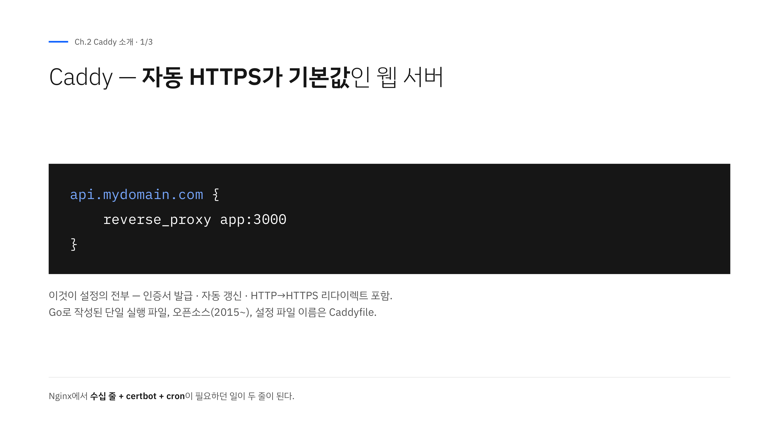
Notes:
자동 HTTPS가 기본값인 웹 서버. 코드 2줄 보여주며 — 이게 설정의 전부다. 도메인만 적으면 인증서 발급·갱신·HTTPS 리다이렉트까지 자동.

Slide 8
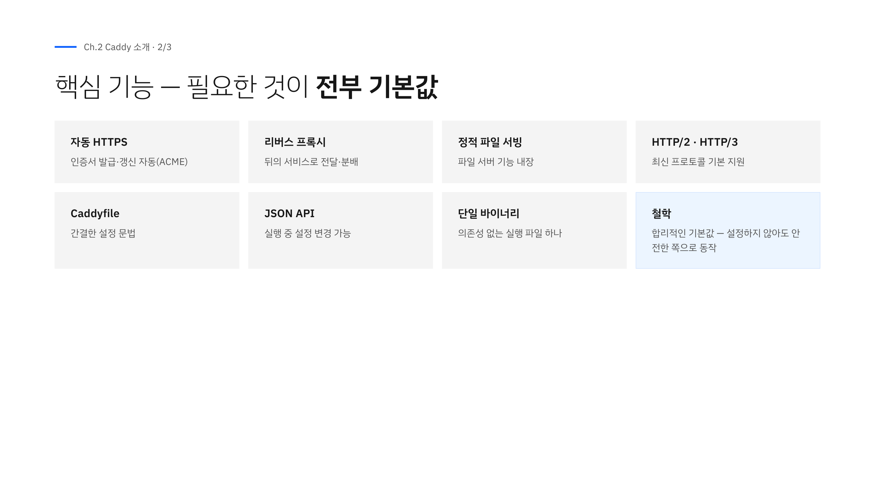
Notes:
필요한 게 다 들어있고 전부 기본값으로 켜진다. 각 타일 짧게. JSON API는 실행 중 설정 변경 — 뒤에서 다시 안 나오니 여기서 한 줄만.

Slide 9
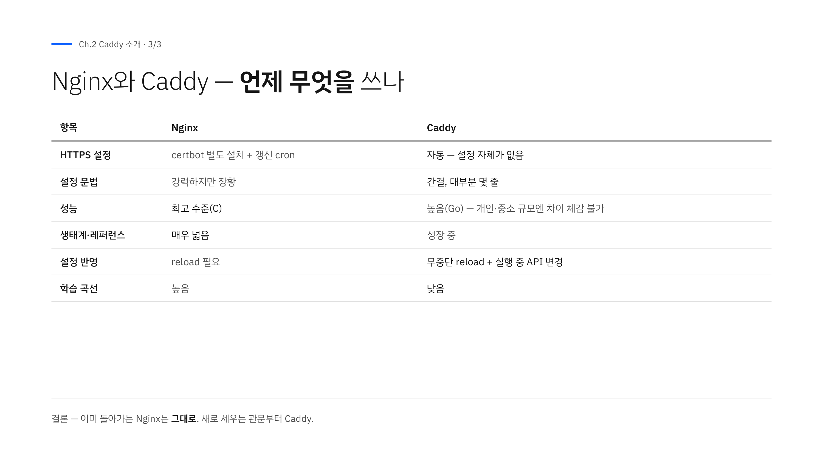
Notes:
트레이드오프 솔직하게. 결론: 이미 돌아가는 Nginx를 바꿀 이유는 없다. 새로 시작하는 것부터 Caddy. Traefik 질문 나오면 부록 A1.

Slide 10
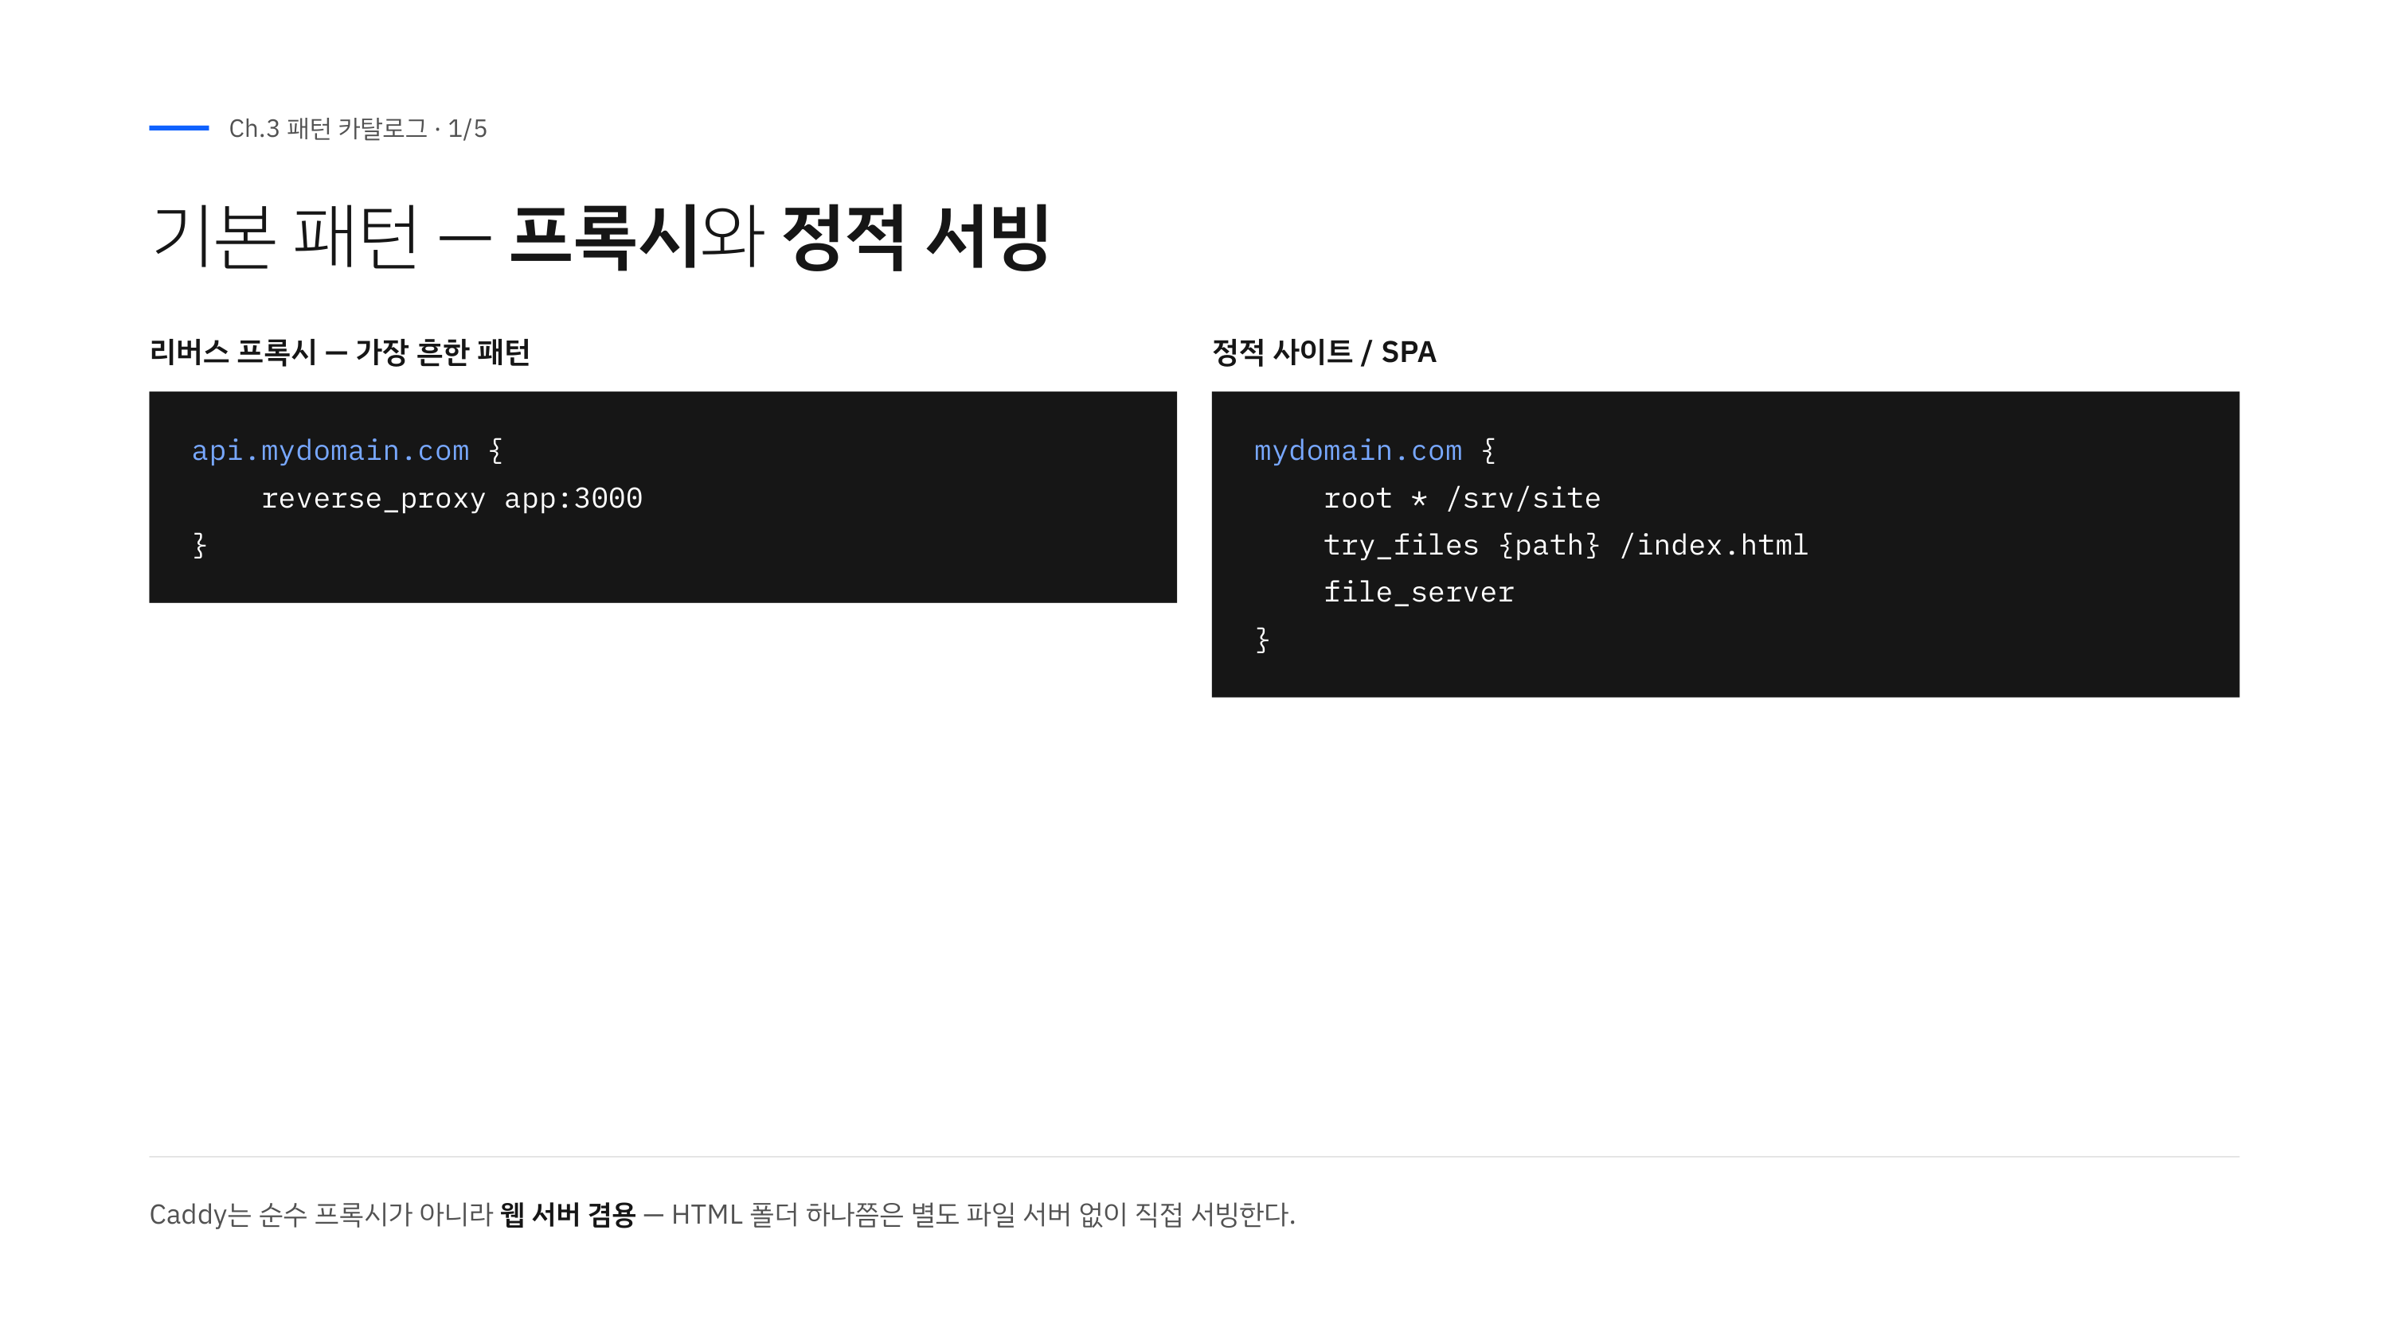
Notes:
가장 흔한 두 패턴. 왼쪽 프록시 — 오늘의 주인공. 오른쪽 정적/SPA — Caddy가 순수 프록시가 아니라 웹 서버 겸용이라는 증거. try_files는 어떤 경로로 와도 index.html.

Slide 11
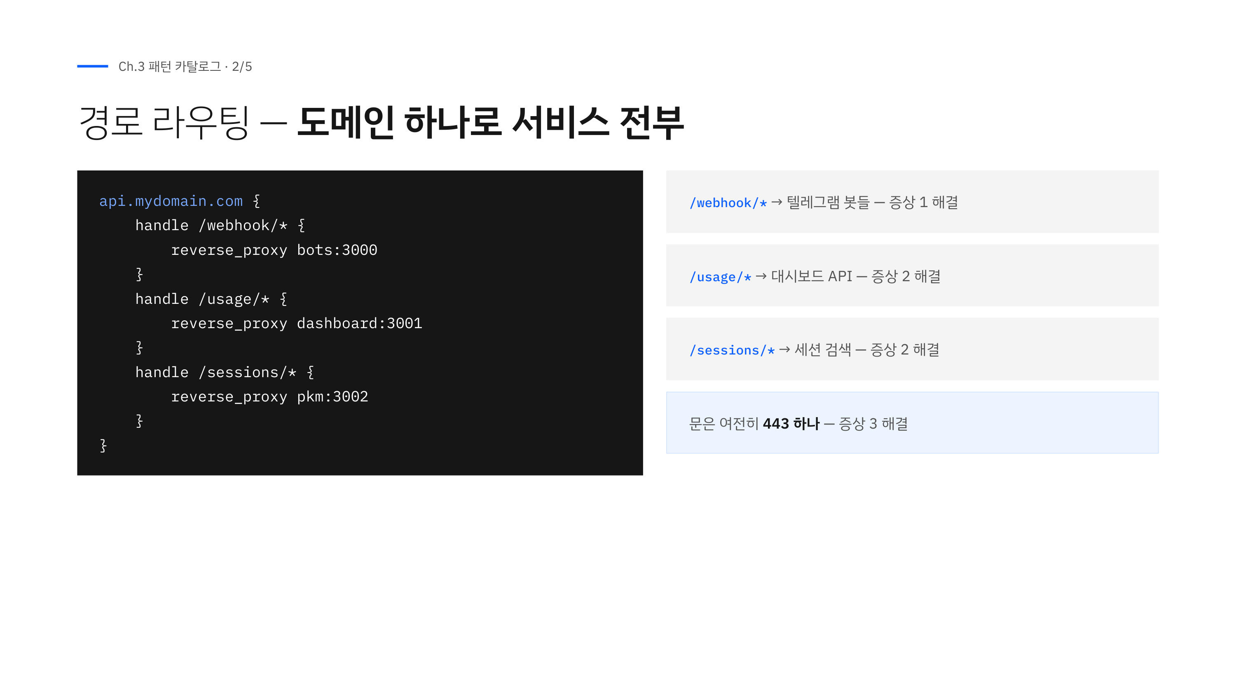
Notes:
Ch.1 문제를 해결하는 구조가 바로 이것. 도메인 하나 아래 경로로 서비스를 나눈다. 봇 웹훅, API, 세션 검색이 각각 어디로 가는지 손으로 짚기.

Slide 12
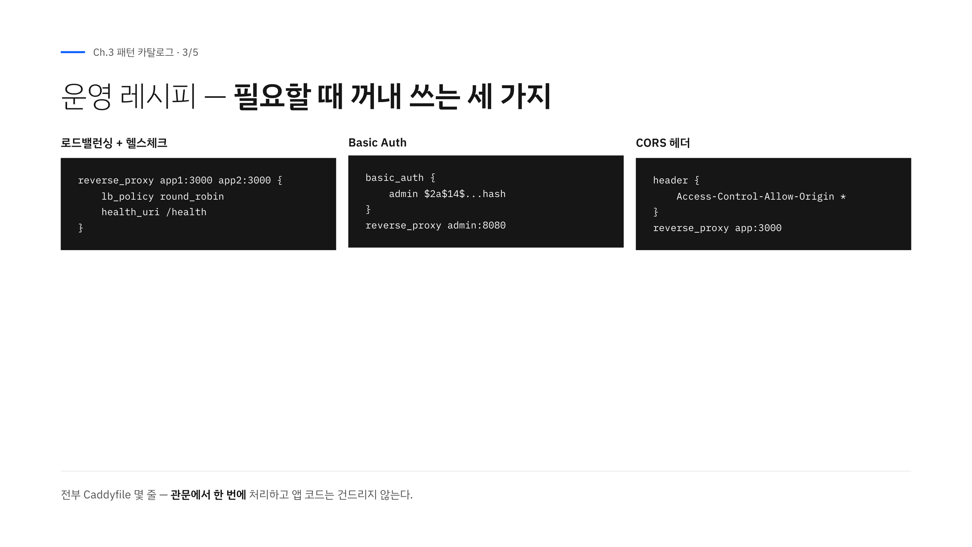
Notes:
카탈로그 톤으로 빠르게 — 이런 게 된다만 전달. 로드밸런싱·인증·CORS. 각 코드 5초씩. 상세는 배포 자료 참고 안내.

Slide 13
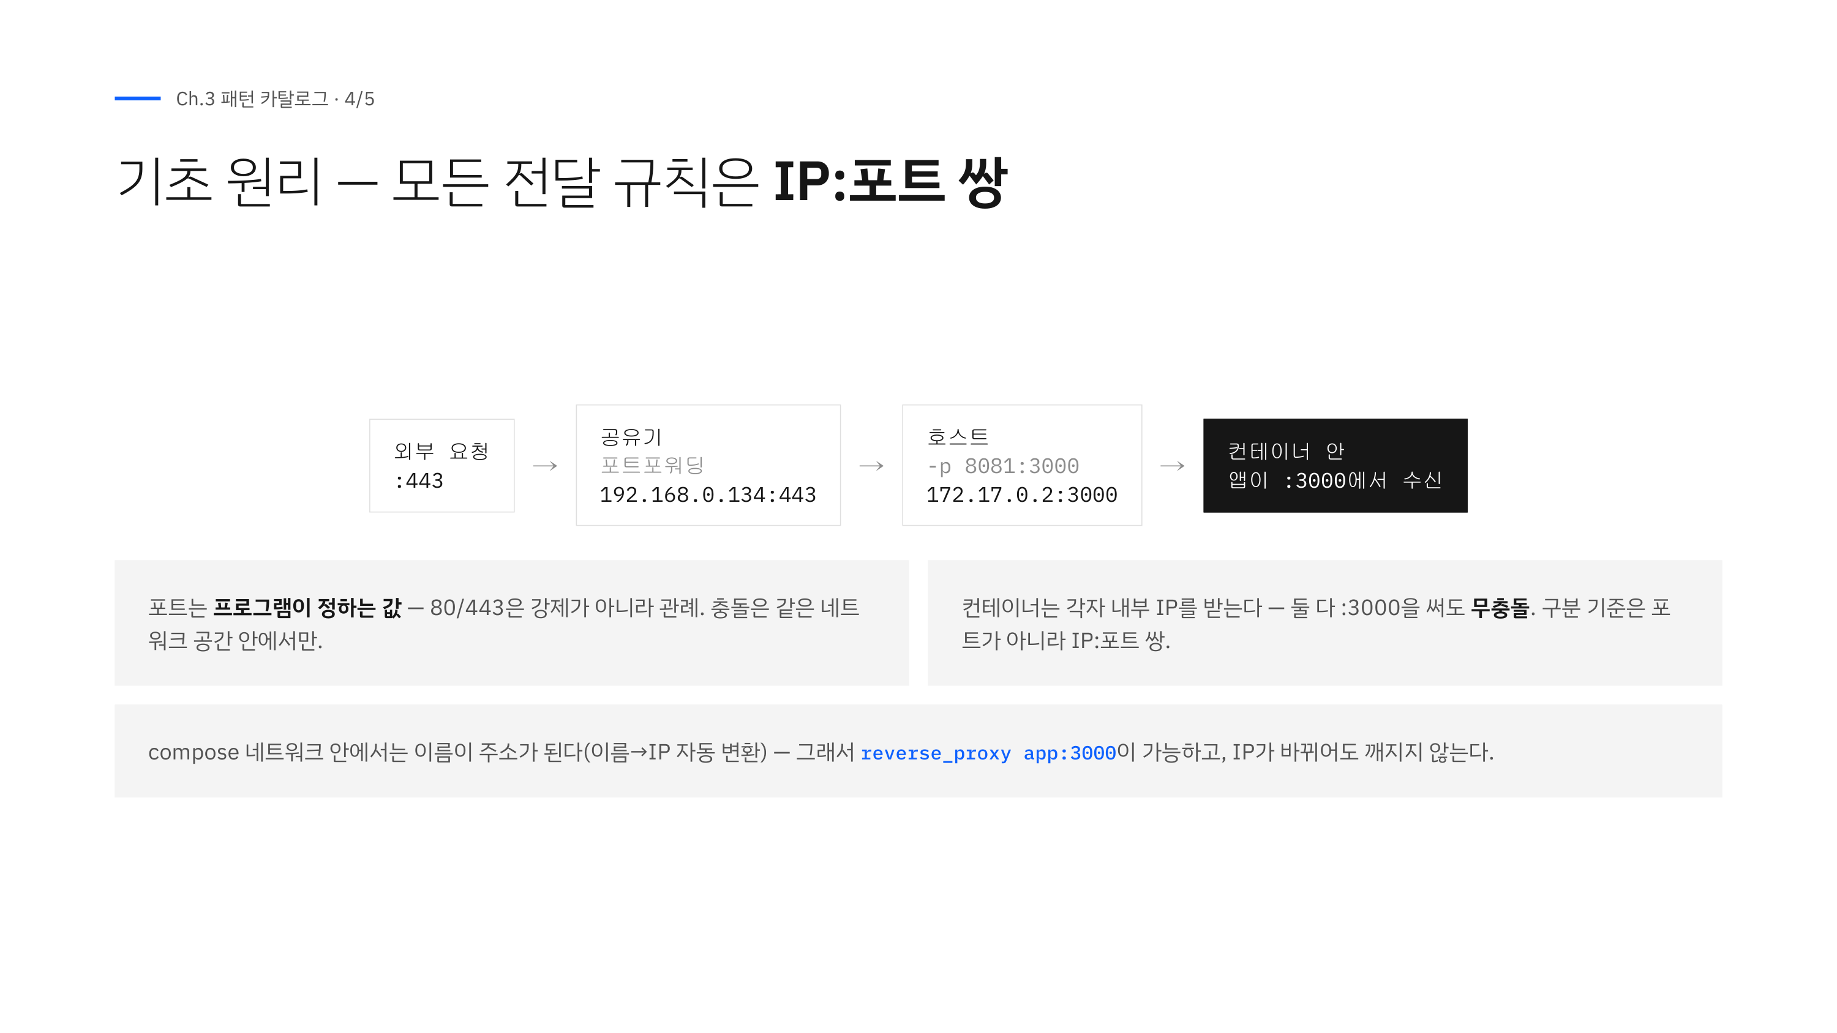
Notes:
모든 전달 규칙은 IP:포트 쌍 — 이 원리 하나면 공유기 포트포워딩, Docker -p, 컨테이너 포트가 전부 같은 그림이다. 컨테이너끼리 3000 겹쳐도 무충돌(각자 IP). 이름→IP 자동 변환 때문에 reverse_proxy app:3000이 가능.

Slide 14
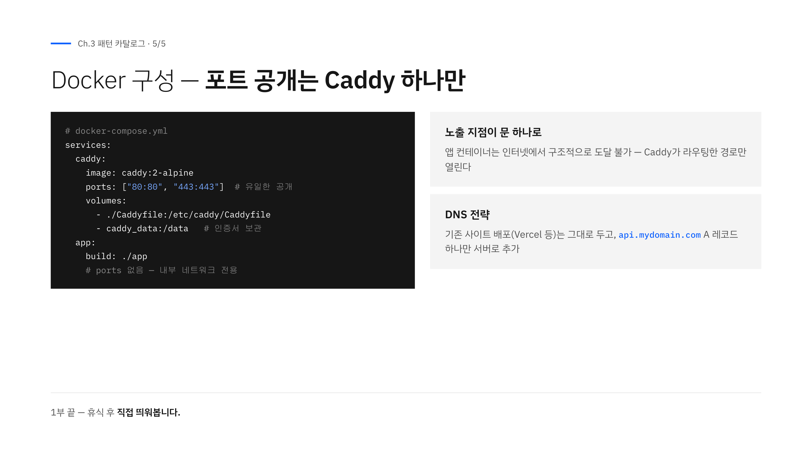
Notes:
포트 공개(-p, ports:)는 Caddy 하나만 — 노출 지점이 문 하나로 좁아진다. 앱들은 ports 없이 내부 네트워크 전용. DNS 전략: 기존 배포는 그대로, api 서브도메인 A 레코드 하나만 추가.

Slide 15
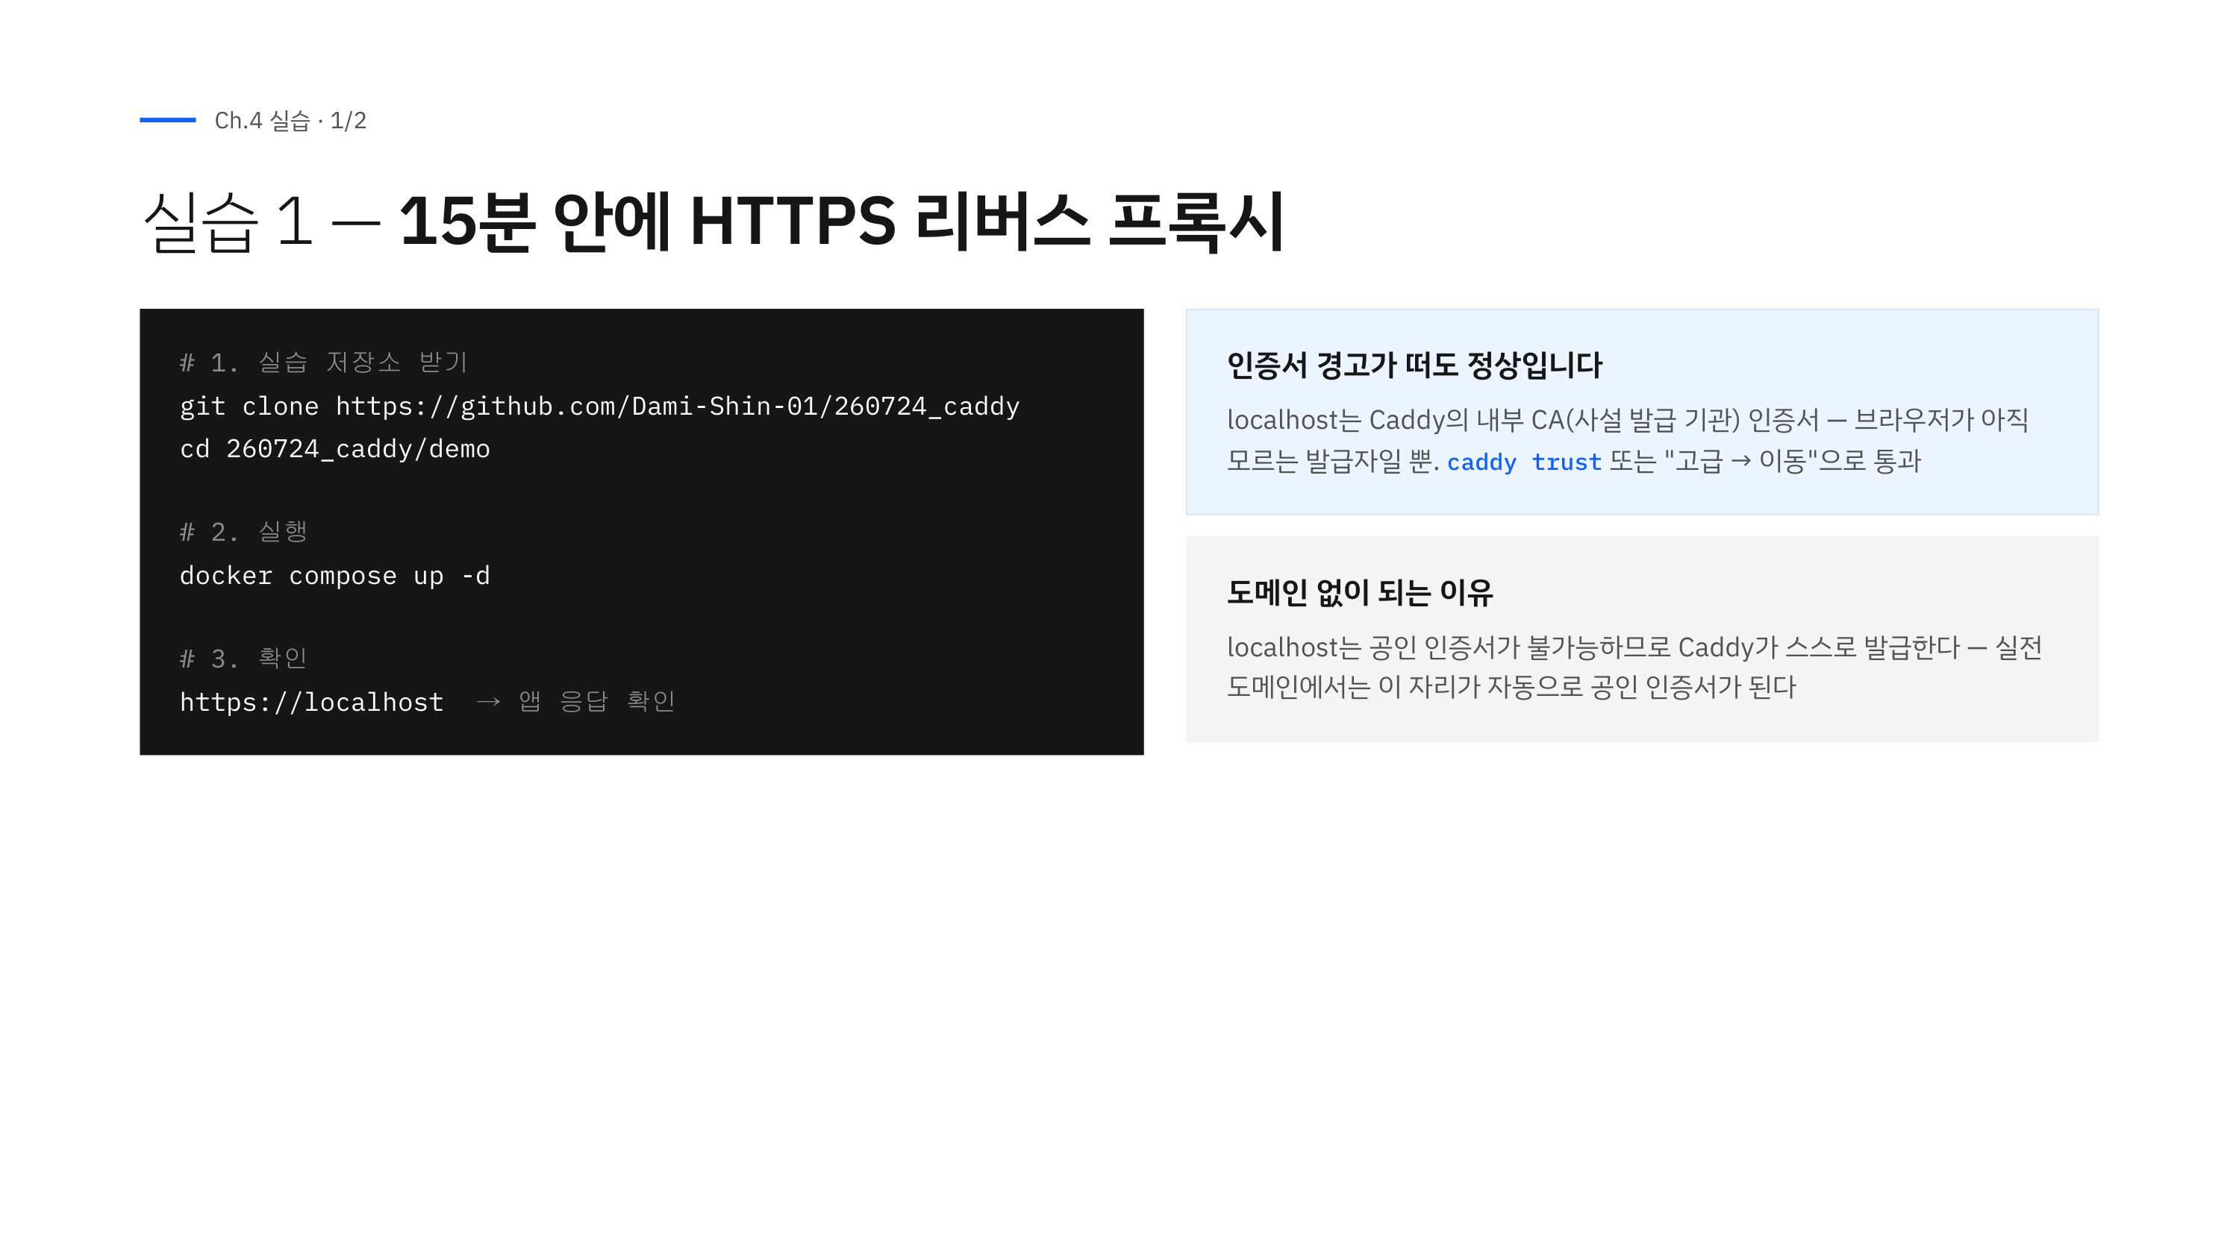
Notes:
15분. clone → compose up → https://localhost. 브라우저 경고는 정상이라고 먼저 말하기 — 내부 CA라서. caddy trust 또는 고급→이동으로 통과. 다 뜬 사람은 Caddyfile 열어보게.

Slide 16
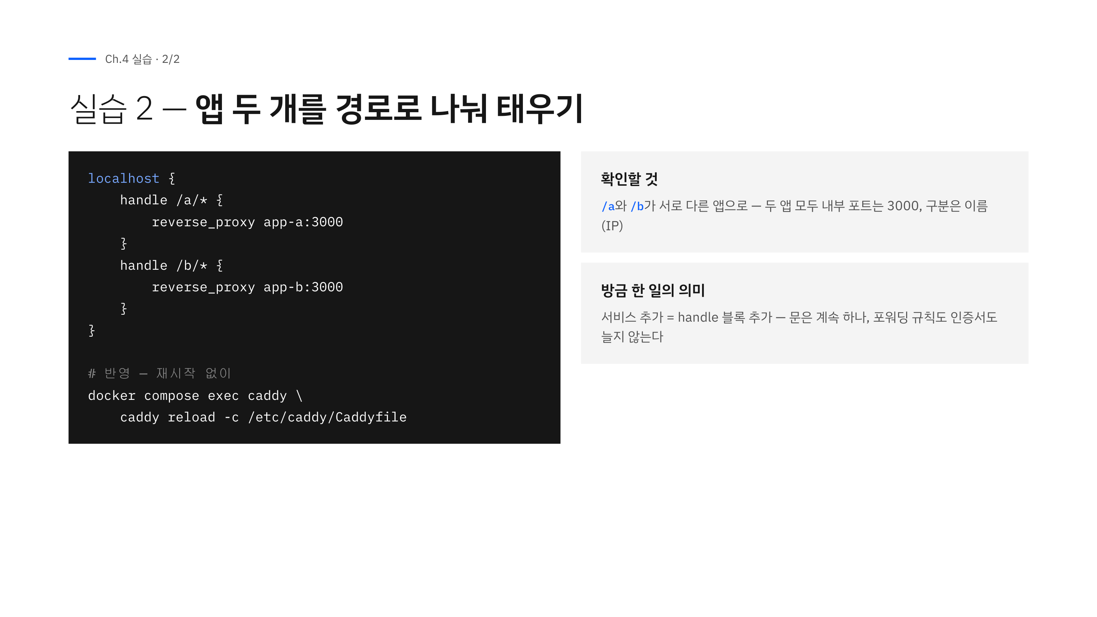
Notes:
12번 원리의 실물 확인. Caddyfile에 handle 블록 추가하고 reload. 앱 둘 다 내부에서 3000 — 이름으로 구분된다는 것 확인시키기.

Slide 17
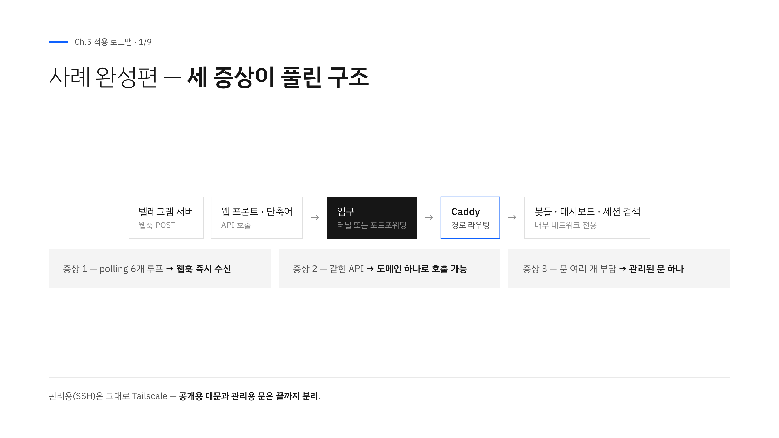
Notes:
Ch.1의 세 증상이 이렇게 풀린다. polling→웹훅, 갇힌 API 공개, 문은 관문 하나. 입구(터널)는 다음 슬라이드들에서 — 여기선 구조만.

Slide 18
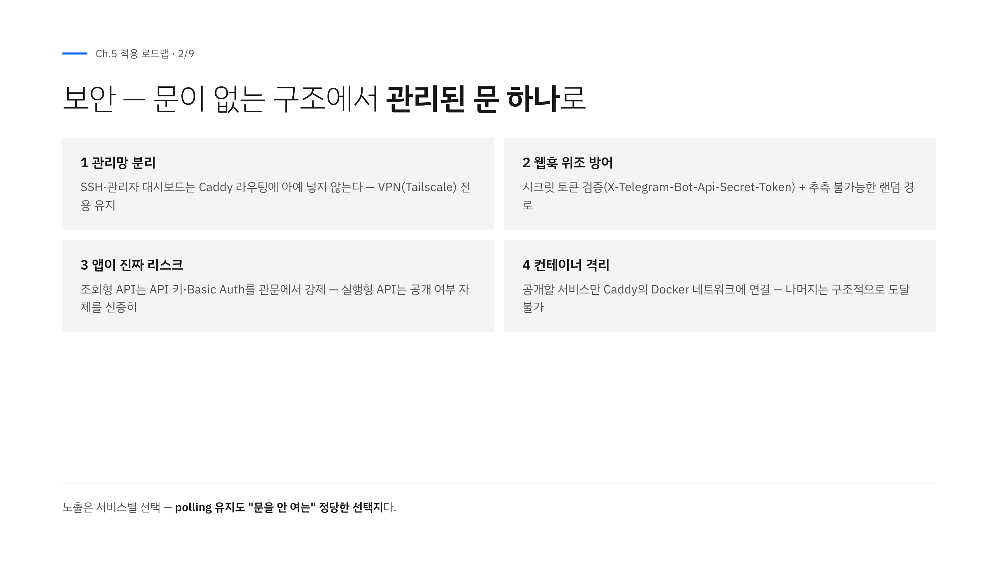
Notes:
문이 없는 구조에서 관리된 문 하나로. 열리는 건 라우팅한 경로뿐. 방어선 4개 순서대로. 마지막 메시지 — polling 유지도 정당한 선택. 노출은 서비스별로 고르는 것.

Slide 19
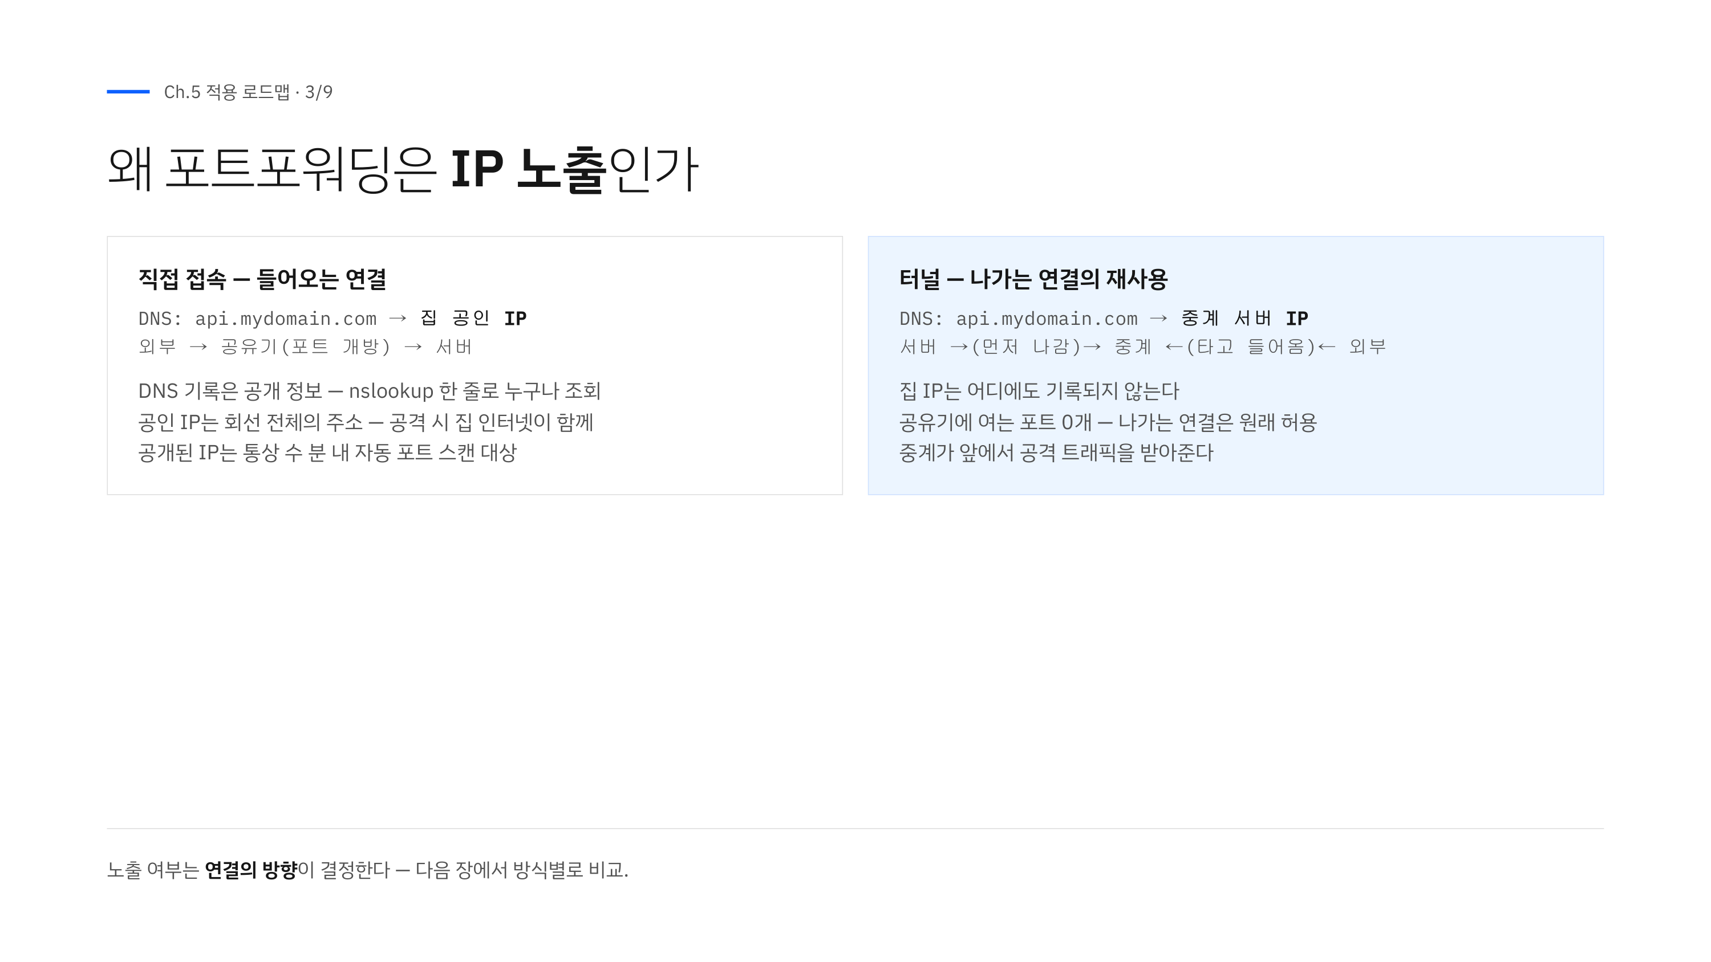
Notes:
직접 접속 방식은 DNS에 집 IP를 공개 등록해야만 작동 — nslookup 한 줄이면 누구나 조회. 공인 IP는 회선 전체 주소. 공개 IP는 수 분 내 포트 스캔 대상. 터널은 방향이 반대 — 나가는 연결 재사용, 공개할 IP가 없다.

Slide 20
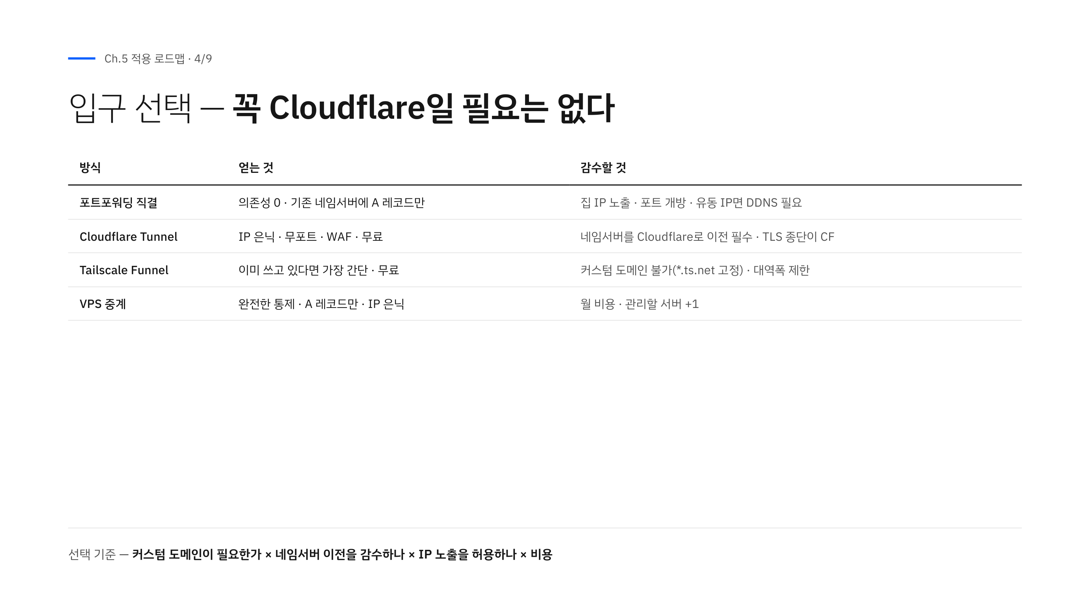
Notes:
꼭 Cloudflare일 필요 없다. 선택 기준: 커스텀 도메인 필요? 네임서버 이전 감수? IP 노출 허용? 비용? CF Tunnel의 숨은 조건 — 네임서버 이전 필수 — 강조. Funnel은 도메인 불가 대신 가장 간단.

Slide 21
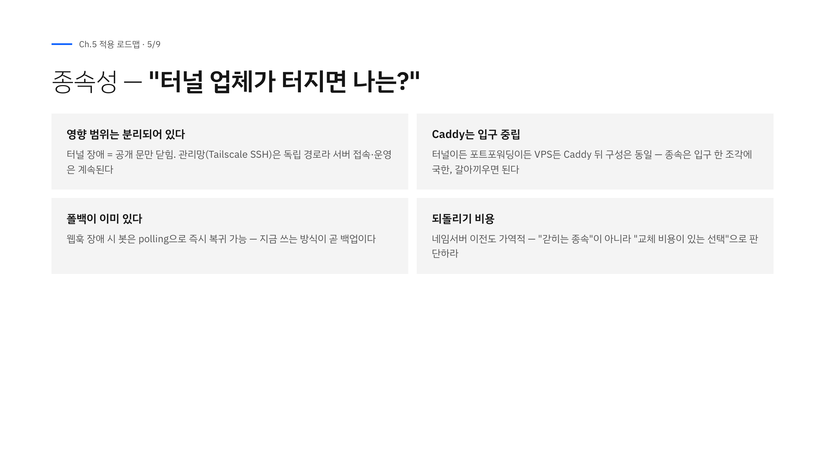
Notes:
터널 업체가 터지면? 영향 범위 분리 — 공개 문만 닫힌다. 관리망은 독립 경로. Caddy는 입구 중립이라 입구만 교체하면 됨. 웹훅 죽으면 polling 복귀 — 원래 방식이 곧 백업. 네임서버 이전도 가역적.

Slide 22
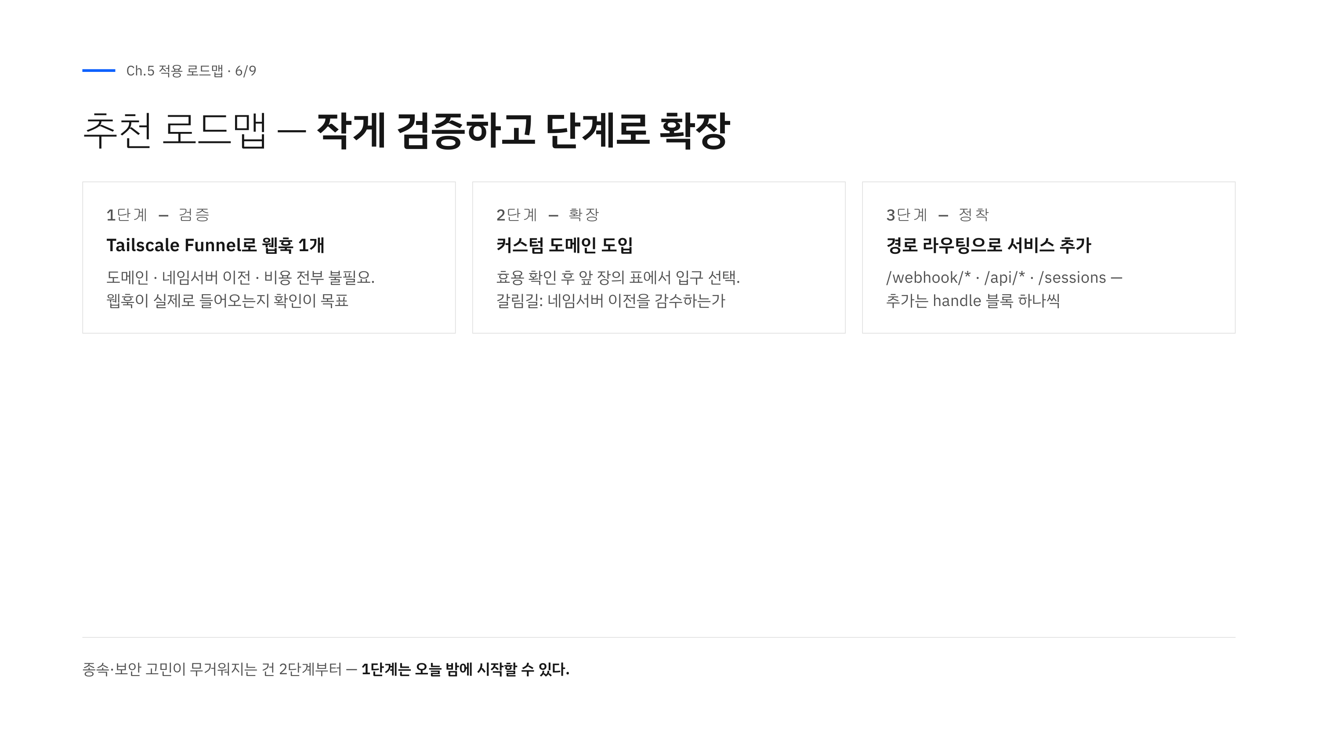
Notes:
검증→확장→정착. 1단계는 도메인·이전·비용 전부 불필요 — 오늘 밤에 가능. 종속 고민은 효용이 확인된 뒤에 해도 늦지 않다. 2단계 갈림길 = 네임서버 이전 여부.

Slide 23
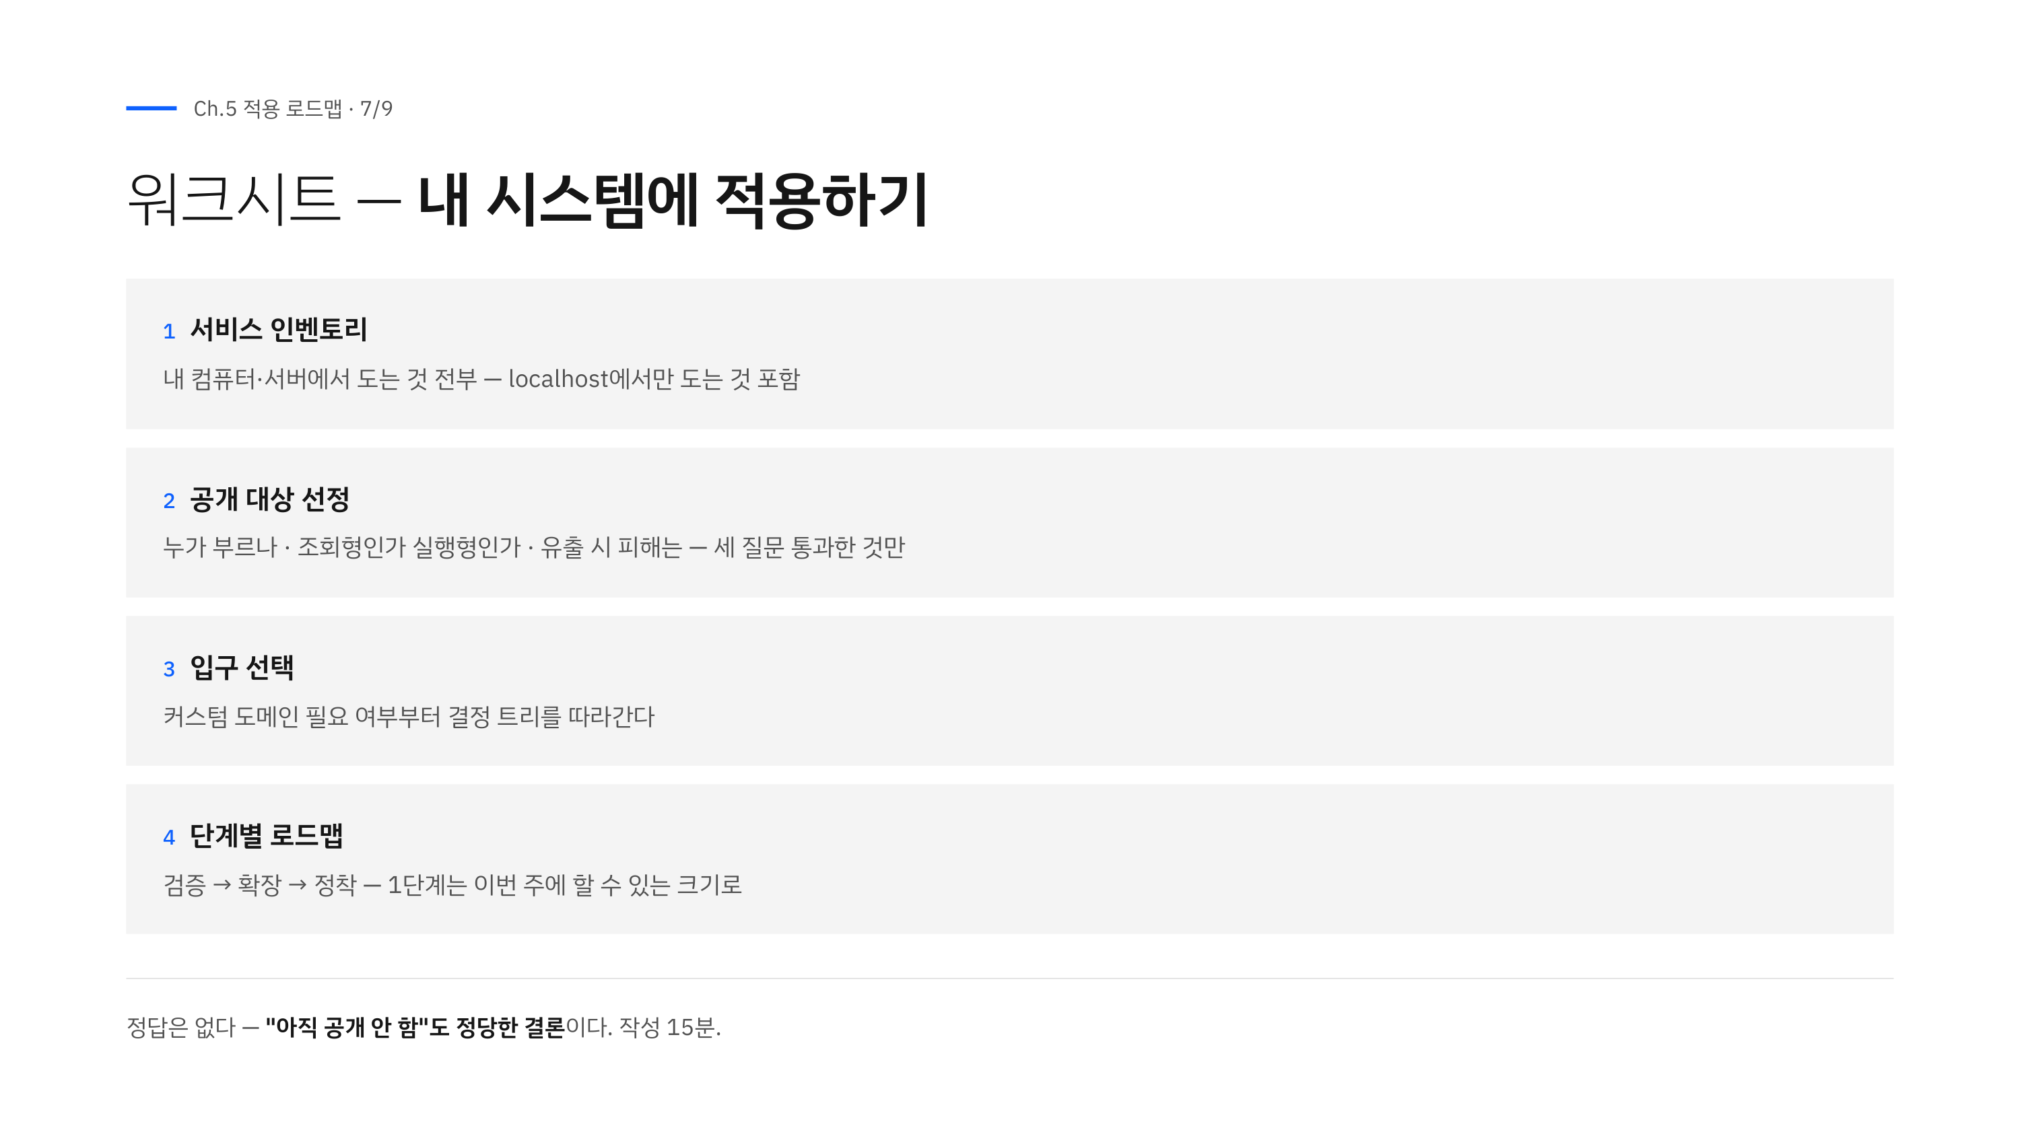
Notes:
이제 각자의 시스템으로. 워크시트 4단계 설명. 정답 없음 — '아직 공개 안 함'도 정당한 결론이라고 명시. 작성 15분.

Slide 24
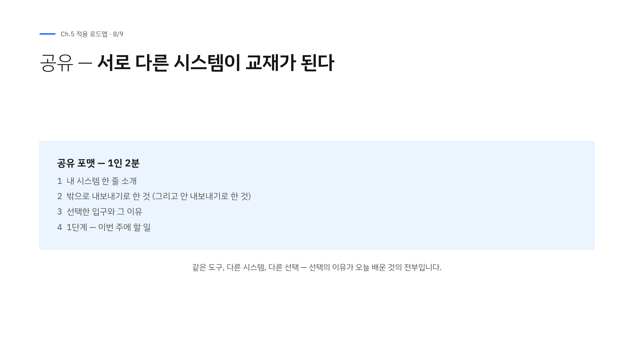
Notes:
서로 다른 시스템의 로드맵이 오늘의 두 번째 교재. 공유 포맷 안내 — 시스템 한 줄, 공개할 것, 선택한 입구, 1단계. 2~3명. 작성 중 순회하며 지원.

Slide 25
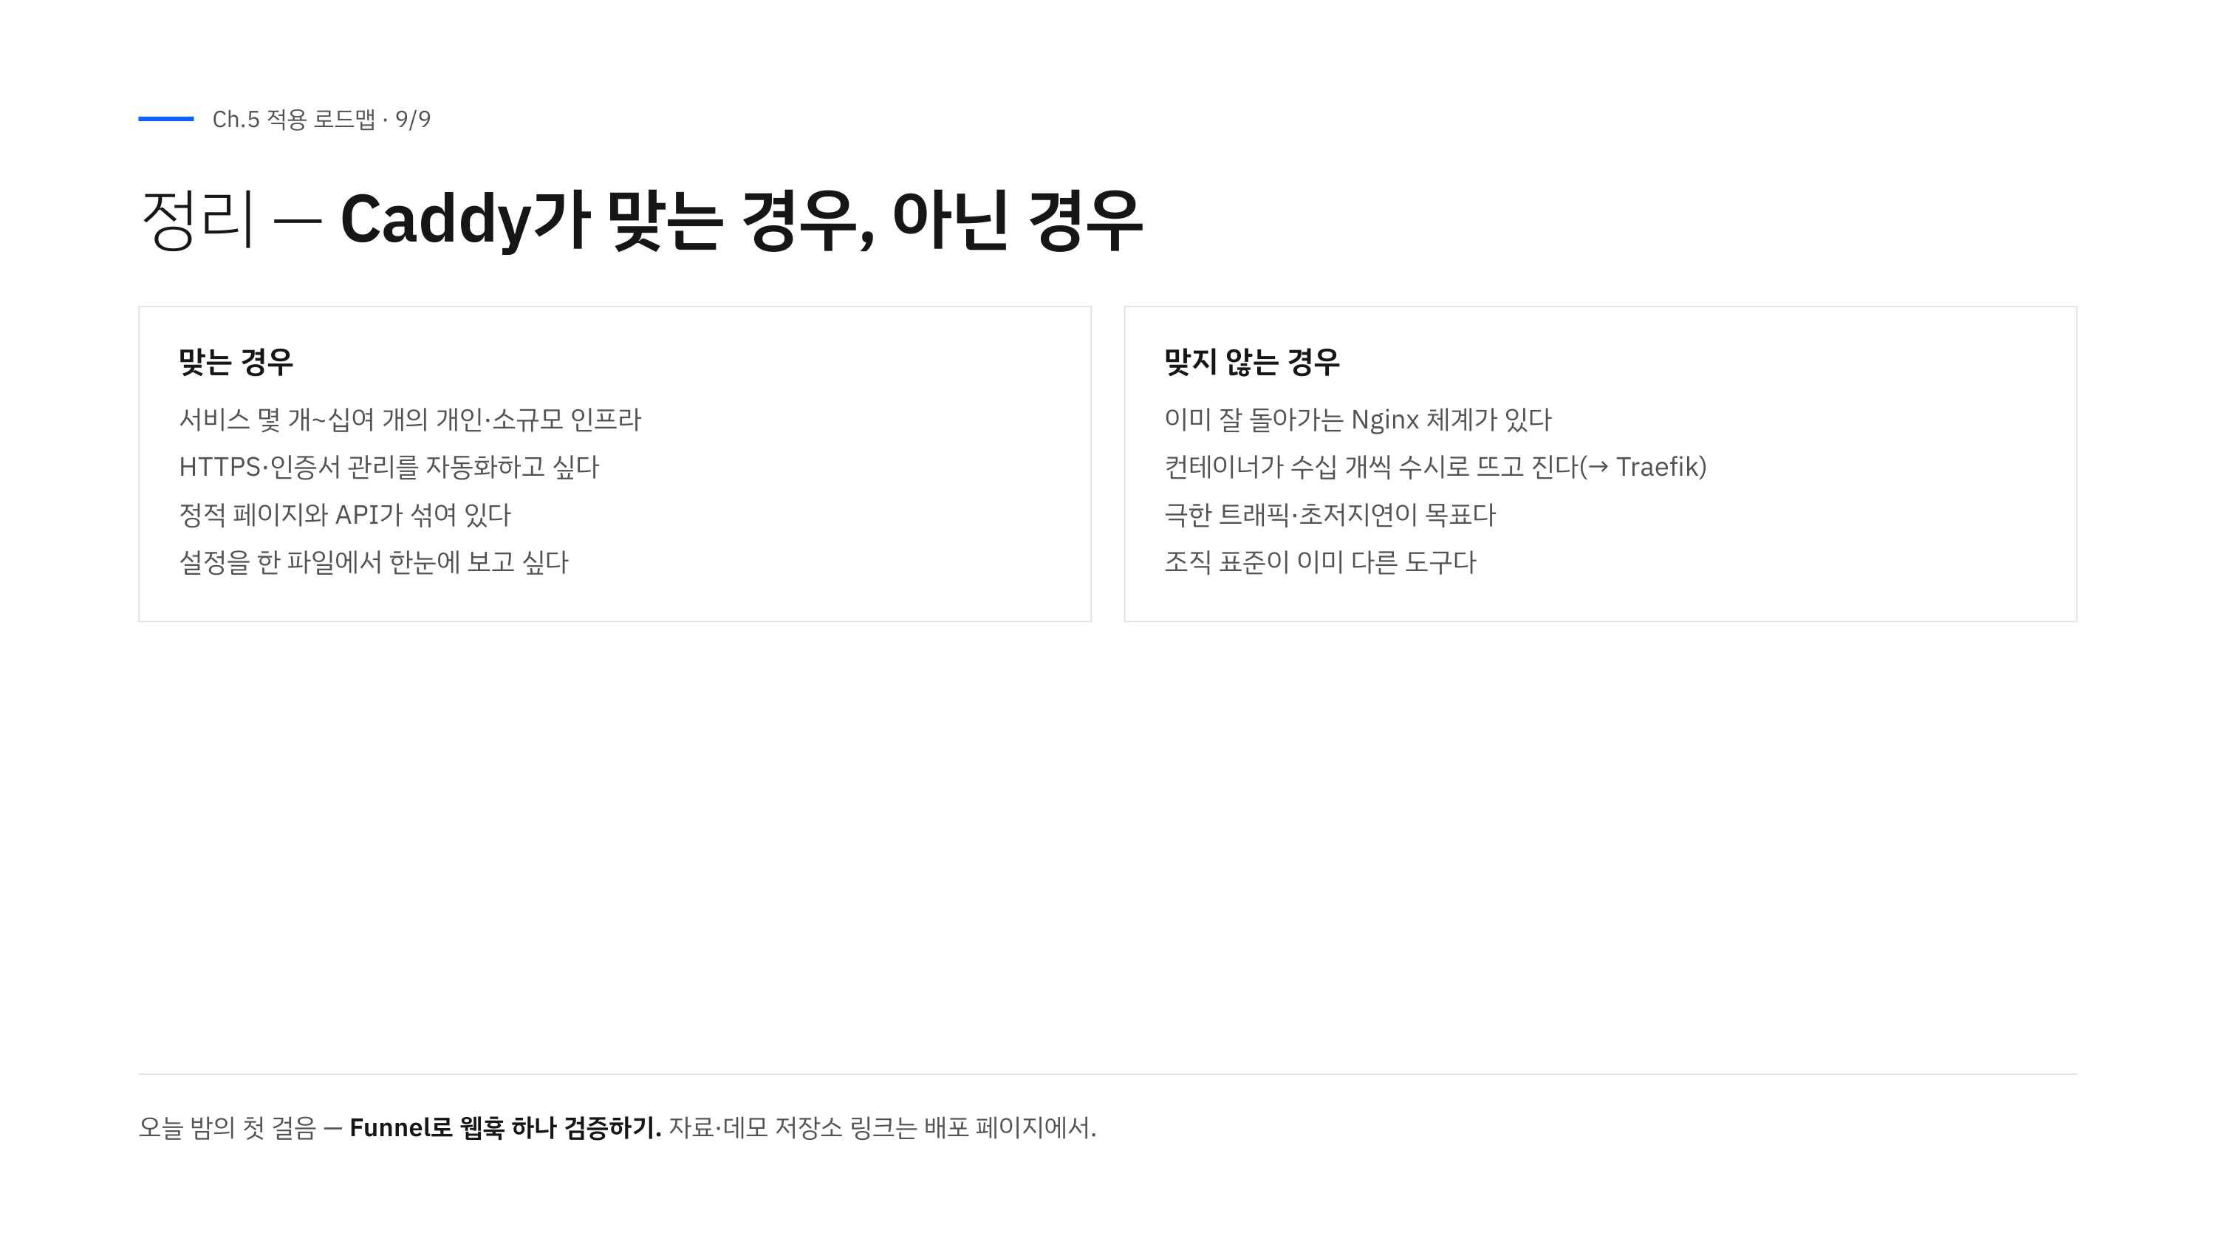
Notes:
맞는 경우/안 맞는 경우 솔직하게 — 이 구분이 오늘의 최종 수확. 자료 링크 안내. 오늘 밤 첫 걸음 = Funnel 검증 다시 리마인드. 질문 받기 — 부록 슬라이드 대기.

Slide 26
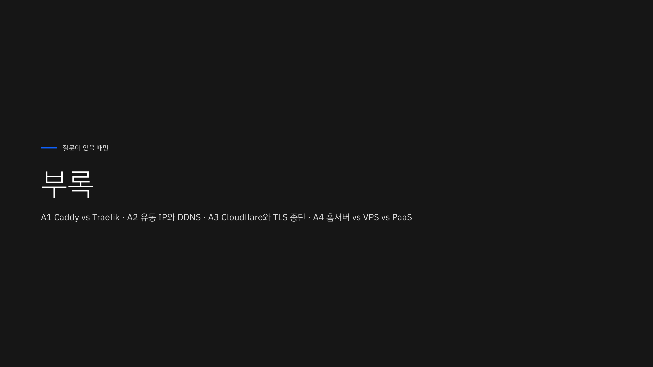
Notes:
여기서부터는 질문이 나올 때만 띄우는 예비 슬라이드 4장.

Slide 27
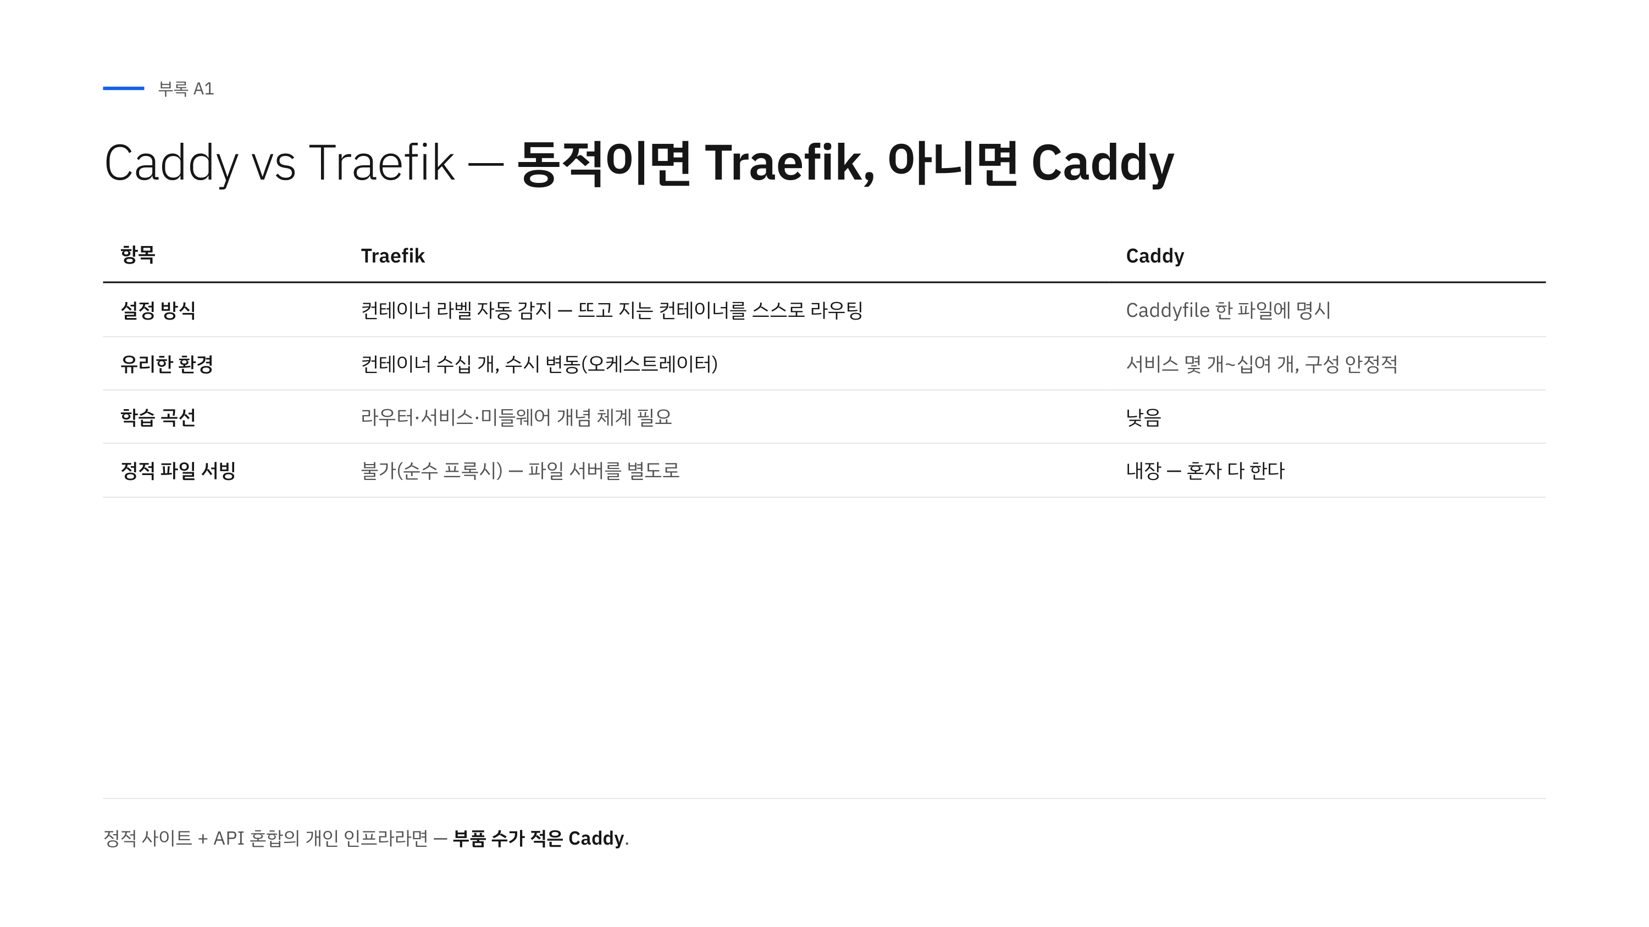
Notes:
컨테이너가 수시로 뜨고 지는 동적 환경이면 Traefik, 그 외 대부분은 Caddy가 단순. Traefik은 순수 프록시라 정적 서빙 불가 — 부품이 하나 더 필요.

Slide 28
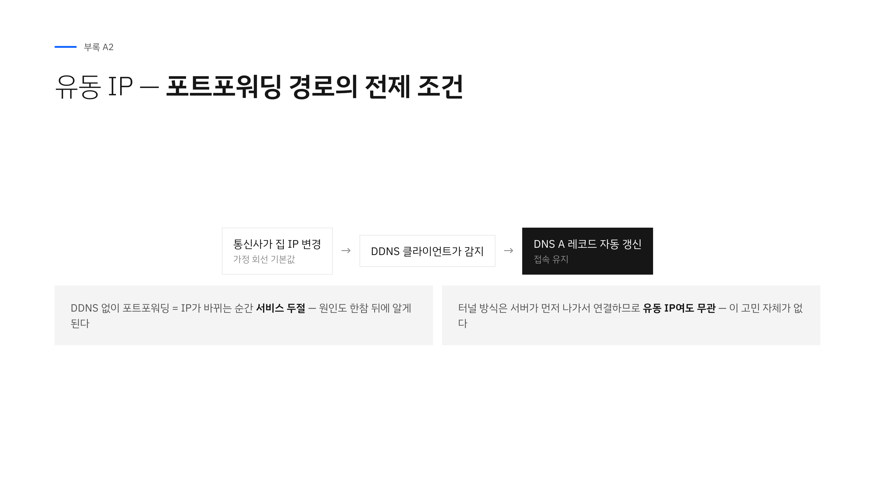
Notes:
가정 회선 IP는 바뀐다. A 레코드에 적은 IP가 바뀌면 접속 두절. DDNS가 변경 감지해 DNS 자동 갱신. 포트포워딩 경로면 사실상 필수.

Slide 29
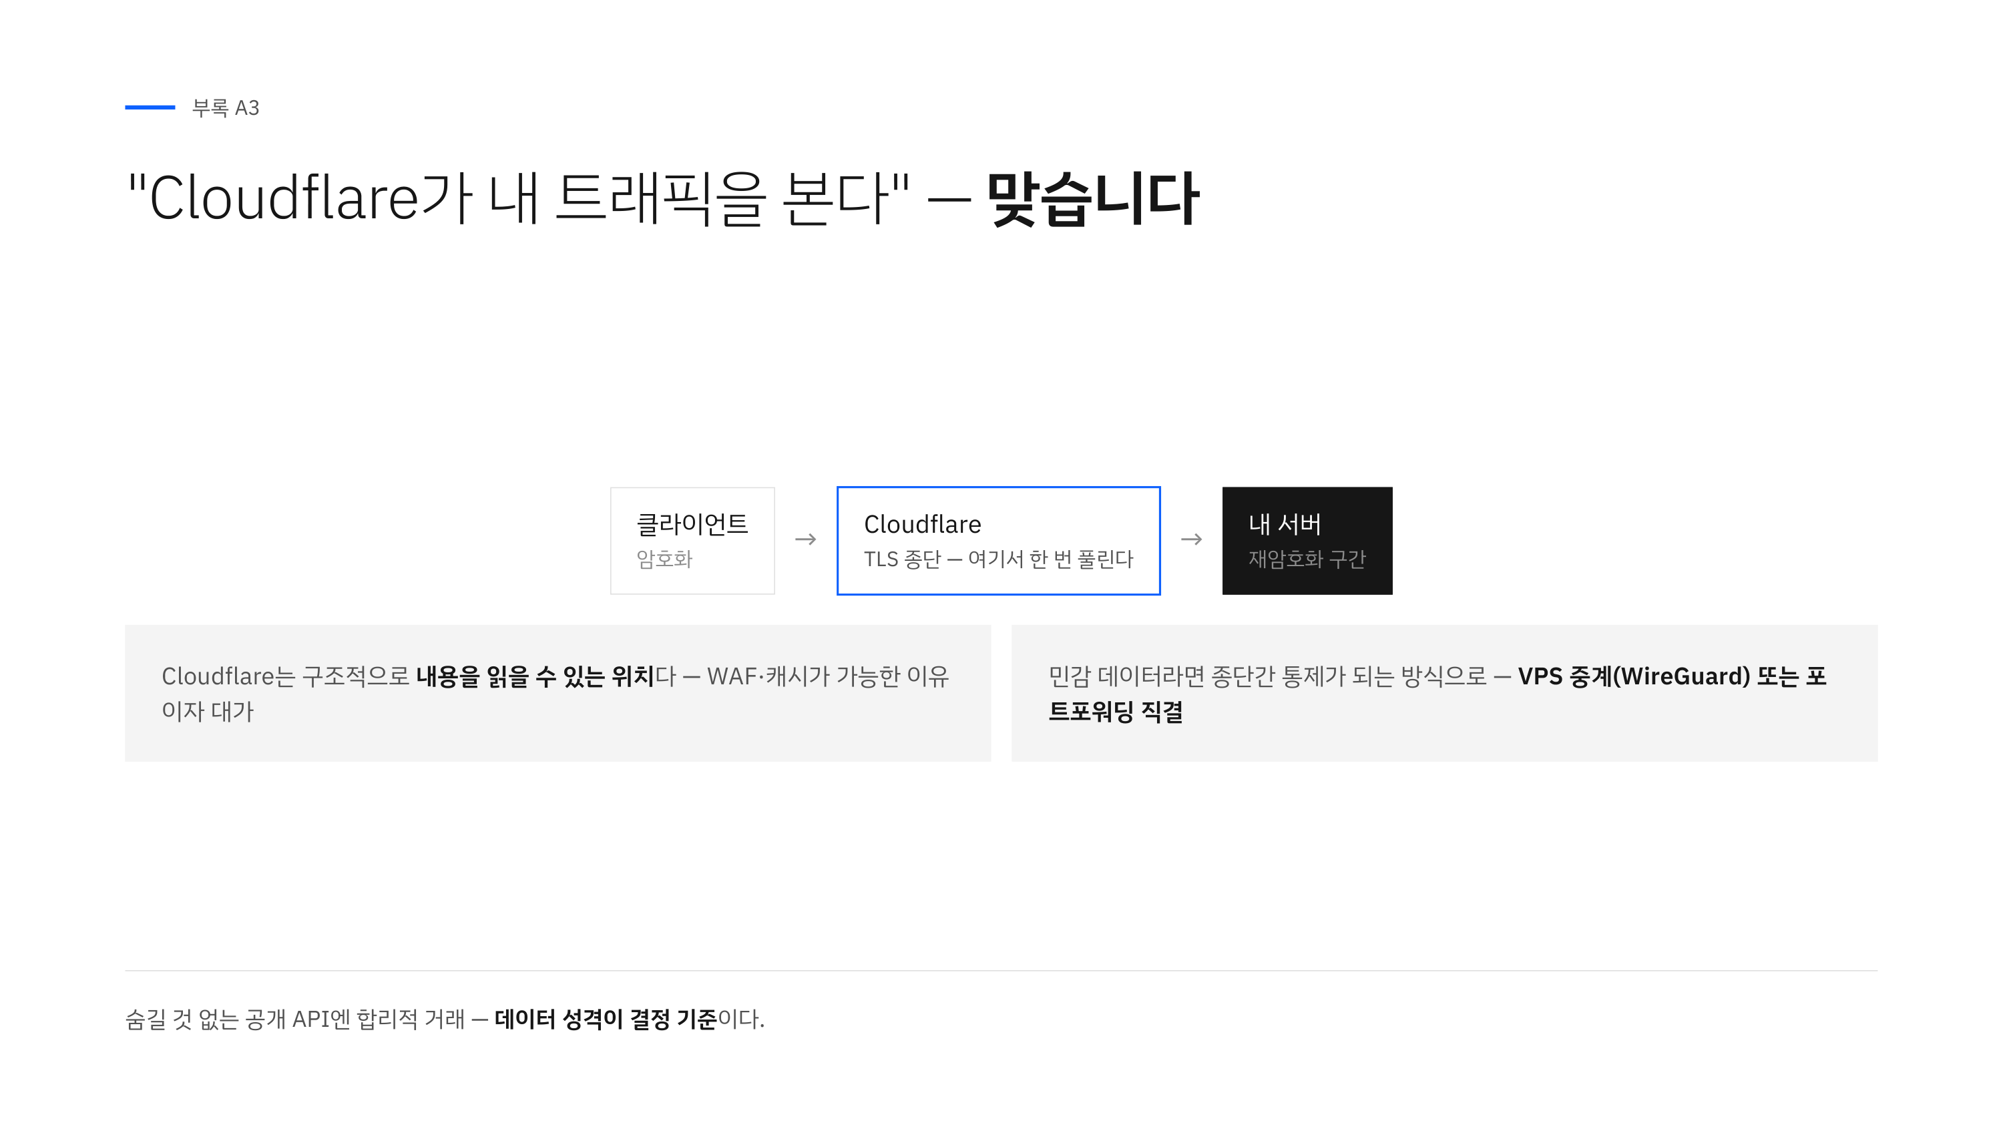
Notes:
맞다 — Cloudflare는 구조적으로 평문을 볼 수 있는 위치다. 부정하지 말 것. 민감 데이터면 종단간 통제가 되는 방식(VPS 중계·직결) 선택. 트레이드오프의 문제.

Slide 30
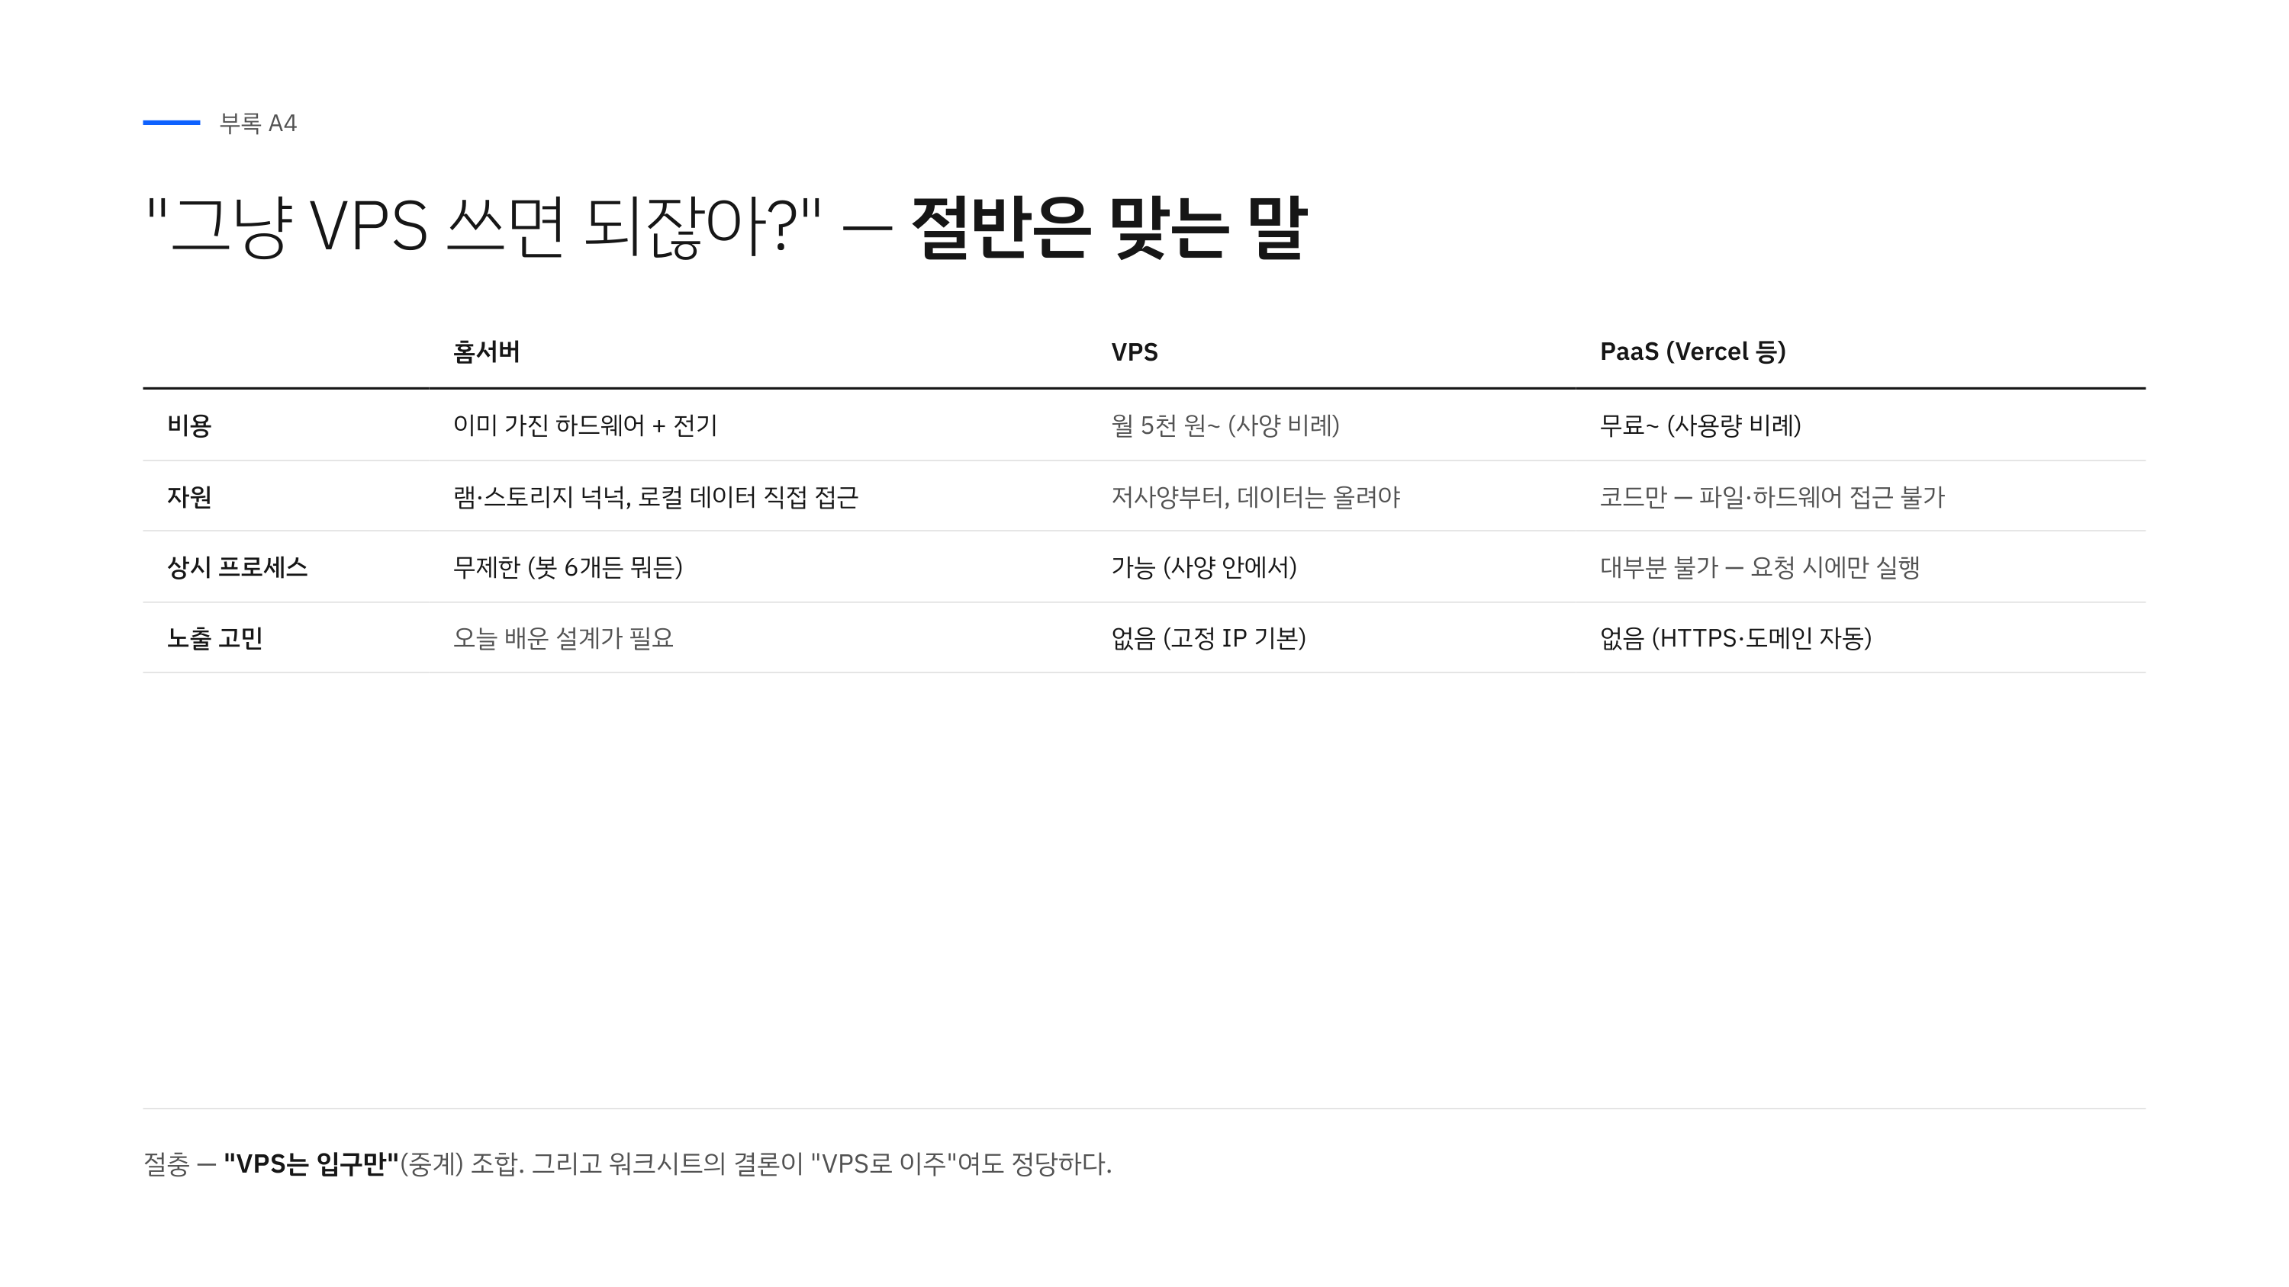
Notes:
'그냥 VPS 쓰면 되잖아'는 절반 맞다 — 정면으로 인정. 홈서버의 이유: 이미 가진 자원, 로컬 데이터, 상시 프로세스. 'VPS는 입구만' 절충도, 'VPS로 이주'도 정당한 결론.

